Slide 1
Naša americká škola

Slide 2
Ahojte kamaráti!
Dovoľte, aby sme sa vám predstavili. My sme Terezka, Natálka, Emmka, Gabika, Miška, Andrejka, Pami, Dominik a v Slovak Academy of Chicago navštevujeme 6., 7. a 8. ročník.

Slide 3
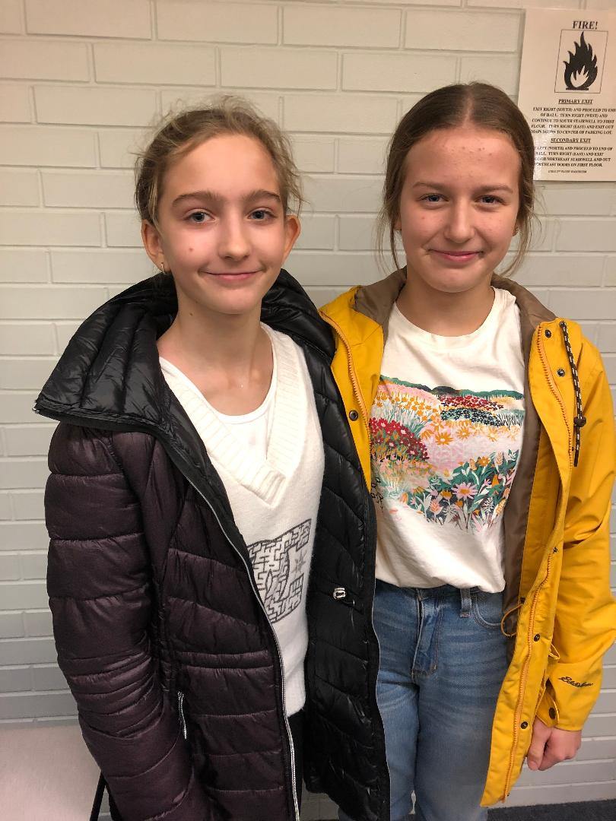
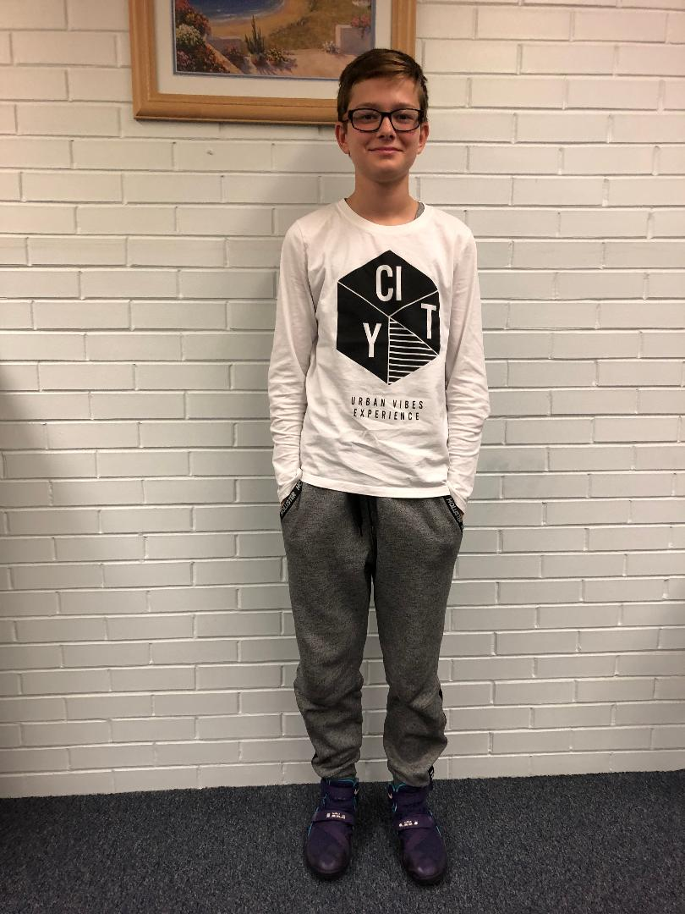
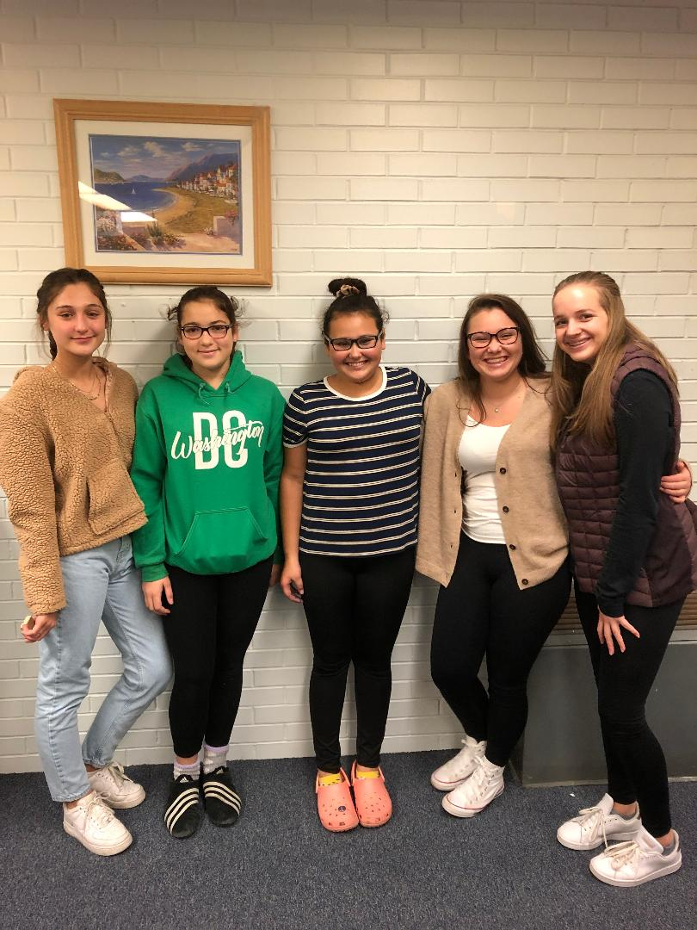

Slide 4
Dnes vám ale chceme opísať normálnu americkú školu, v ktorej sa trápime každý deň

Slide 5
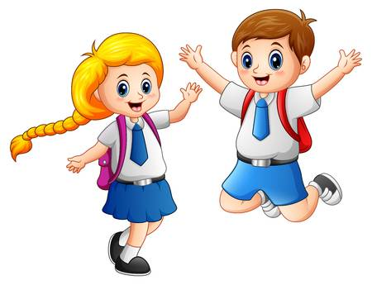
Väčšina z nás navštevuje tzv. public school, čiže štátnu. Niektoré deti však chodia do súkromných škôl. Tie sa veľmi nelíšia…iba tým, že decká musia nosiť uniformy a prevažne sú cirkevné. Tiež počet žiakov je nižší.

Slide 6
Vyučovanie začína rôzne, záleží od školy, príp. školského obvodu, medzi 8:00 – 8:30 a každý deň máme rovnaký počet hodín a končíme medzi 14:30 – 14:45.
Tiež predmety sú každý deň rovnaké: matematika, literatúra, gramatika, telesná, social studies (niečo ako zemepis, dejepis) a science (prírodopis, fyzika a pod.). Jeden semester máme hudobnú a ďalší semester zase výtvarnú.

Slide 7
Na druhom stupni je na každý predmet iný vyučujúci a žiaci nezostávajú vo svojej triede, ale sa presúvajú za učiteľmi do danej triedy.
Hoci máme učebnice pracujeme s Chromebookmi (notebookmi), ktoré si nosíme aj domov a pri robení domácej úlohy sa môžeme spojiť s učiteľom cez email a opýtať sa, ak niečomu nerozumieme.

Slide 8
Hodnotenie je tiež iné. Neexistuje ústne preskúšanie na známky, píšeme len testy a kvízy každý týždeň a sú hodnotené stupnicou od A po F, pričom A⁺ je najlepšie a F⁻ najhoršie. Počas roka dostávame priebežné hodnotenie, aby naši rodičia vedeli ako sa nám darí a v čom by sme sa mali zlepšiť. Vysvedčenie (report card) dostávame 3-4 krát do roka.

Slide 9
Odmeny vo vyšších ročníkoch dostávame formou ocenení napr. za prospech, za správanie…
Tresty fyzické neexistujú. Potrestaný môže byť žiak za zlé správanie, za porušenie predpísaného oblečenia, za extravagantný vzhľad…áno, počujete dobre, žiadne ultra krátke sukničky, tielka či dúhové vlasy nehrozia. ☺☺☺

Slide 10
Môžeme dostať poznámku, pokarhanie alebo môžu byť rodičia zavolaní do školy na pohovor. Tiež existuje tzv. detention, čo znamená, že zostaneme po škole..väčšinou sa to stáva, ak pravidelne meškáme.
Ak žiak spraví niečo závažnejšie, môže byť suspendovaný alebo úplne vylúčený!

Slide 11
A aj keď do školy chodíme radi, pretože tam máme kamošov, vždy sa tešíme na prázdniny. Letné prázdniny trvajú 2 a pol mesiaca, ale opäť to závisí od školského obvodu, kedy začínajú a končia. Niektoré decká sú doma už od 28. mája. Ale ak nám napadne v zime veľa snehu alebo je inak nepriaznivé počasie, môže sa stať, že máme tzv. snow days (akoby snežné prázdniny) a tie si potom musíme na konci školského roka nahradiť.

Slide 12
Vianočné prázdniny trvajú podobne ako na Slovensku 2 týždne. Tiež máme týžden dlhé jarné prázdniny (spring break), veľkonočné prázdniny a prázdniny pri príležitosti dňa vďakyvzdania (Thanksgiving day), zvyčajne je to 4-5 dní.
Takisto ako vy na Slovensku máte jednodňové voľno počas rôznych štátncy a kresťanských sviatkov, tak ani my nemáme vyučovanie napr. na President’s Day, Columbus Day, Labor Day a podobne.

Slide 13
Trošku sme vám priblížili ako “to chodí” v našej americkej škole. Dúfame, že sa zase my dozvieme niečo o vás.
Pekný deň vám prajú kamoši zo Slovak Academy.

